Slide 1
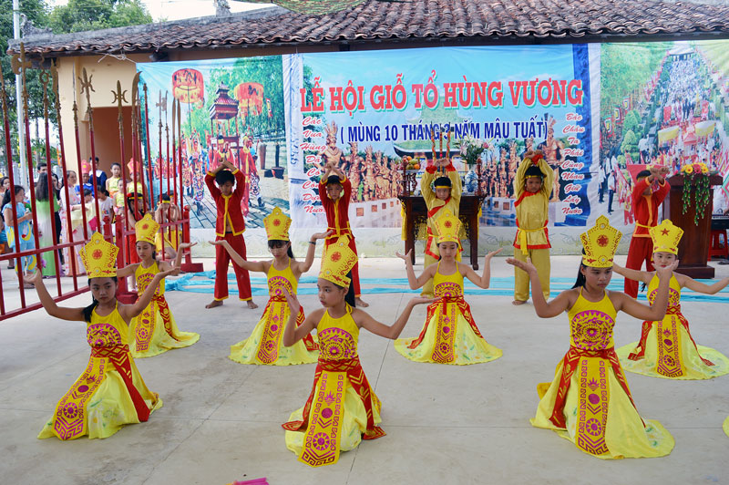

KHỞI ĐỘNG
Dù ai đi ngược về xuôi
Nhớ ngày giỗ tổ mùng mười tháng ba.
Lễ hội giỗ tổ Hùng Vương được tổ chức vào ngày mấy hằng năm?
Em hãy nêu câu ca dao, tục ngữ nói về giỗ tổ Hùng Vương?
Hai bức ảnh này nói đến lễ hội có tên là gì?

Slide 2
tiết 30,31,32
BÀI 14: NHÀ NƯỚC VĂN LANG, ÂU LẠC
NHÀ NƯỚC VĂN LANG
Sự ra đời nhà nước Văn Lang
Tổ chức nhà nước Văn Lang.
II. NHÀ NƯỚC ÂU LẠC

Slide 3
Liệt kê ít nhất 3 điều em đã biết về nước Văn Lang, Âu Lạc (K) | Liệt kê ít nhất 3 điều em muốn tìm hiểu về nước Văn Lang, Âu Lạc (W) | Liệt kê những điều em đã học được sau khi tìm hiểu về nước Văn Lang, Âu Lạc (L)
- Nhà nước Văn Lang là nhà nước đầu tiên của nước ta - Đứng đầu nước Văn Lang là Hùng Vương - Đứng đầu nước Âu Lạc là An Dương Vương | - Hoàn cảnh ra đời nhà nước Văn Lang, Âu Lạc - Nhà nước Âu Lạc có điểm gì giống với khác so với nhà nước Văn Lang - Vì sao Nhà nước Âu Lạc bị sụp đổ

Slide 4
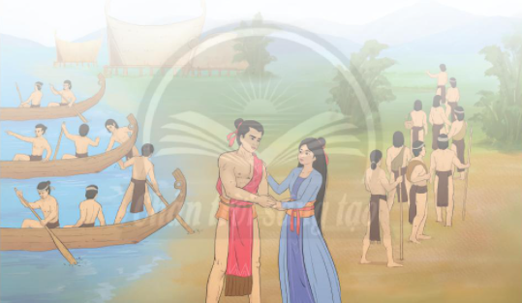
BÀI 14: NHÀ NƯỚC VĂN LANG, ÂU LẠC
Mời các bạn quan sát hình ảnh sau đây và giúp cô trả lời các câu hỏi?
NHÀ NƯỚC VĂN LANG
Sự ra đời nhà nước Văn Lang
Hình ảnh này nói đến truyền thuyết nào?
Con Rồng Cháu Tiên

Slide 5
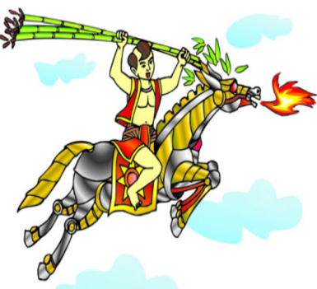
BÀI 14: NHÀ NƯỚC VĂN LANG, ÂU LẠC
Hình ảnh này nói đến truyền thuyết nào?
NHÀ NƯỚC VĂN LANG
Sự ra đời nhà nước Văn Lang
Truyền Thuyết Thánh Gióng

Slide 6

BÀI 14: NHÀ NƯỚC VĂN LANG, ÂU LẠC
Hình ảnh này nói đến truyền thuyết nào?
NHÀ NƯỚC VĂN LANG
Sự ra đời nhà nước Văn Lang
Sơn Tinh Thủy Tinh

Slide 7
Câu hỏi: Phân biệt huyền thoại lịch sử và sự thật lịch sử về sự ra đời của nhà nước Văn Lang, đánh dấu (x) vào ô tương ứng:
 | Truyền thuyết | Lịch sử
Con rồng cháu tiên | x
Hùng Vương - vua nước Văn Lang |  | x
Di tích làng Cả |  | x
Kháng chiến chống quân Tần (214-208 TCN) |  | x
Sơn Tinh Thủy Tinh | x
Thánh Gióng | x

Slide 8
BÀI 14: NHÀ NƯỚC VĂN LANG, ÂU LẠC
Nhà nước Văn Lang ra đời trong hoàn cảnh nào?
NHÀ NƯỚC VĂN LANG
Sự ra đời nhà nước Văn Lang

Slide 9

BÀI 14: NHÀ NƯỚC VĂN LANG, ÂU LẠC
Nhà nước Văn Lang được thành lập vào khoảng thời gian nào?
NHÀ NƯỚC VĂN LANG
Sự ra đời nhà nước Văn Lang
Vào khoảng thế kỉ VII TCN, nhà nước Văn Lang ra đời, đứng đầu là Hùng Vương, đóng đô ở Bạch Hạc Phong Châu (Phú Thọ).

Slide 10

BÀI 14: NHÀ NƯỚC VĂN LANG, ÂU LẠC
Phạm vi của nước Văn Lang?
NHÀ NƯỚC VĂN LANG
Sự ra đời nhà nước Văn Lang
- Phạm vi: ven sông Hồng từ Việt Trì (Phú Thọ) đến chân núi Ba Vì (Hà Nội) ngày nay

Slide 11
BÀI 14: NHÀ NƯỚC VĂN LANG, ÂU LẠC
NHÀ NƯỚC VĂN LANG
Sự ra đời nhà nước Văn Lang
Trong số các sông nêu trên, con sông nào chính là nơi phát tích (nơi ra đời) nhà nước Văn Lang?
Sông Hồng

Slide 12
BÀI 14: NHÀ NƯỚC VĂN LANG, ÂU LẠC
NHÀ NƯỚC VĂN LANG
Sự ra đời nhà nước Văn Lang
Theo em, vì sao cư dân Việt cổ chọn lưu vực sông Hồng làm nơi định cư và xây dựng nhà nước Văn Lang?
Vì hằng năm, đồng bằng sông Hồng nhận nước và phù sa từ hệ thống sông Hồng và hệ thống sông Thái Bình. Lượng phù sa của sông Hồng rất lớn, trung bình khoảng 100 triệu tấn trên nǎm tức là gần 1,5 kg phù sa trên một mét khối nước. Với đặc trưng là đồng bằng châu thổ sông Hồng liền kề với vùng biển nên phù sa được bồi đắp thường xuyên tạo thuận lợi cho sự định cư của cư dân thuận lợi cho việc trồng trọt: lúa, dâu…

Slide 13
BÀI 14: NHÀ NƯỚC VĂN LANG, ÂU LẠC
NHÀ NƯỚC VĂN LANG
Sự ra đời nhà nước Văn Lang
Theo em những yếu tố cơ sở hình thành Nhà nước Văn Lang trong thực tiễn là gì?
Những yếu tố cơ sở hình thành Nhà nước Văn Lang trong thực tiễn là: làm thủy lợi và chống giặc ngoại xâm. (liên hệ với 1 số truyền thuyết như Thánh Gióng; Sơn Tinh, Thủy Tinh)

Slide 14
BÀI 14: NHÀ NƯỚC VĂN LANG, ÂU LẠC
Luyện Tập
Tìm thêm những mẫu chuyện, cao dao, tục ngữ về lịch sử nước ta dưới thời vua Hùng?

